Slide 1
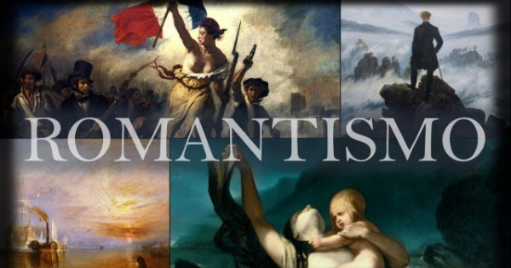

Slide 2

3ª Geração (1870 – 1881)

Slide 3
CONTEXTO POLÍTICO-SOCIAL
Início: 1860 - foco político e social,
Período conhecido por “Geração Condoreira” em referência ao pássaro Condor, símbolo de liberdade e altivez, ou geração Hugoana (Influência de Victor Hugo, escritor francês)
Há nas obras:
ideais abolicionistas, críticas sociais e de valorização da liberdade.
Marco inicial: publicação de Espumas Flutuantes, de Castro Alves.

Slide 4
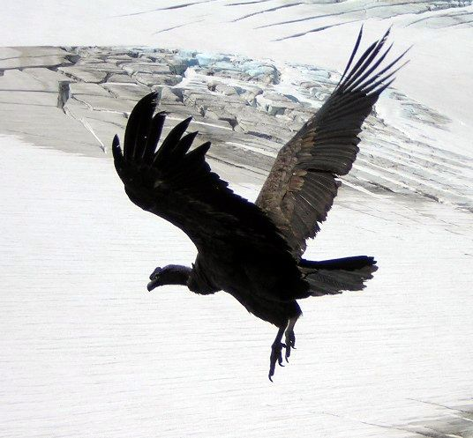
CONDOREIRA

Slide 5
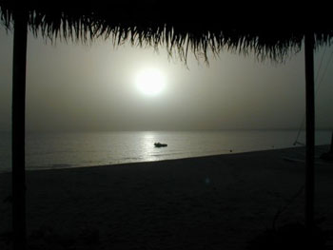
CONDOREIRA
Palavra de sentido vasto e elevado de grande força expressiva
Imensidão e Infinito

Slide 6
Principais Características da 3ª Geração Romântica no Brasil
Erotismo;
Pecado;
Liberdade;
Abolicionismo;
Realidade social;
Negação do amor platônico.
Notes:
6

Slide 7
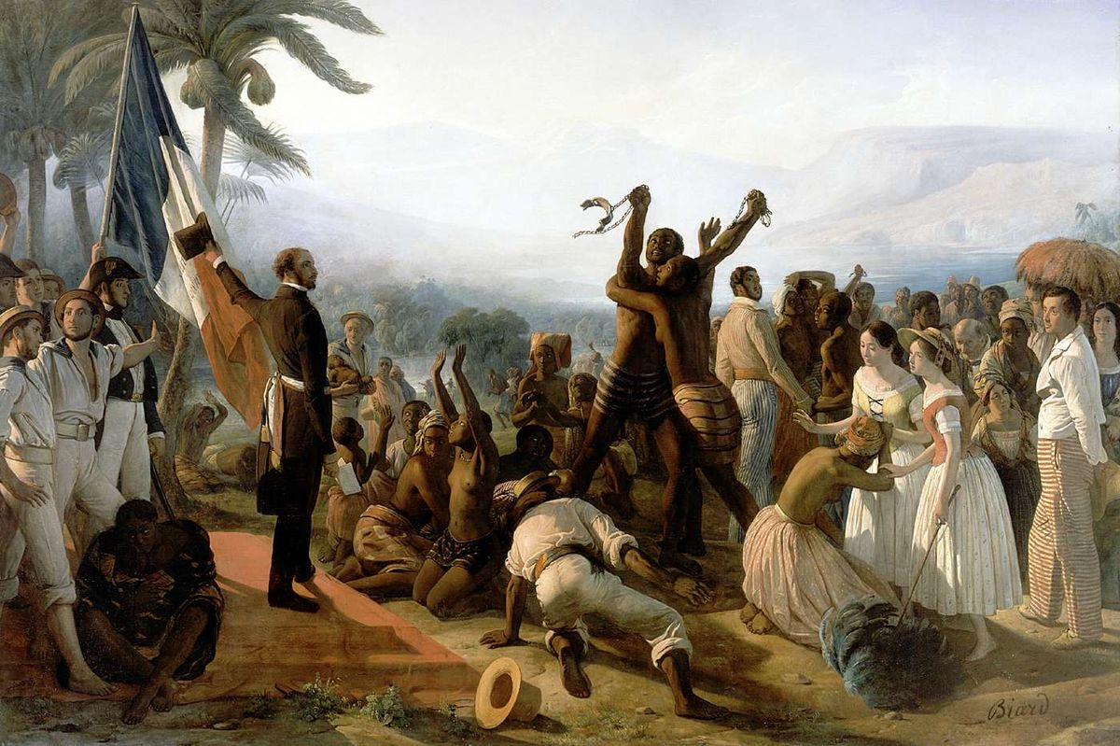
ABOLICIONISMO
A abolição da escravatura, 1849 de François-Auguste Biard

Slide 8
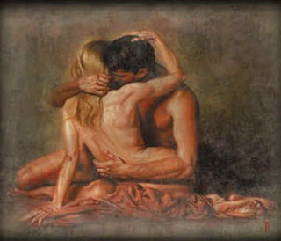
Temas amorosos eróticos, de um lirismo mais sensual.

Slide 9
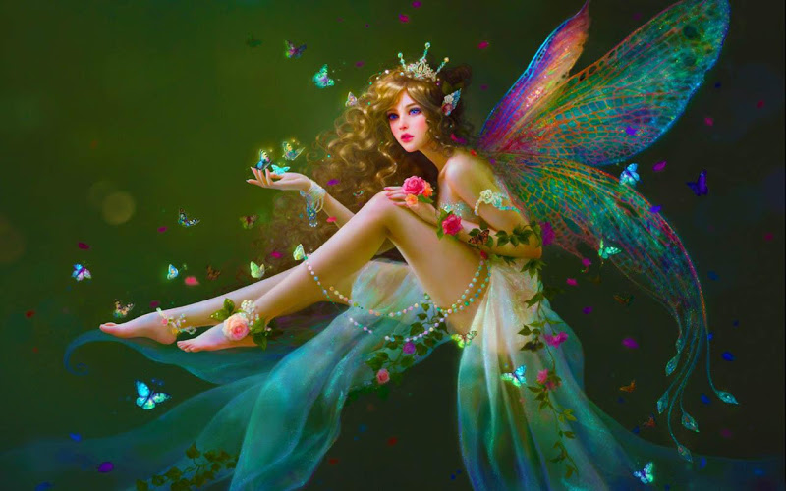

Slide 10
POESIA - TERCEIRA GERAÇÃO
Também conhecida como Condoreira ou Hugoana,
Afastamento da idealização da mulher amada e se percebe uma visão mais social que individual por parte dos autores, com destaque para a poesia social-libertária.
Autores:
Castro Alves: Conhecido como “poeta dos escravos”, adota a linguagem Condoreira, elevada, vibrante, cheia de metáforas, hipérboles e comparações.
Obras de destaque: Espumas flutuantes, A cachoeira de Paulo Afonso, Os escravos e Gonzaga ou a Revolução de Minas.
Sousândrade: Com o poema épico O Guesa, denunciou a exploração indígena pelo branco invasor. A complexidade temática e a técnica utilizadas ultrapassam os limites do Romantismo, sendo considerado, por isso, precursor do Modernismo e das Vanguardas Europeias
Notes:
10

Slide 11
PRINCIPAIS ESCRITORES
Linguagem declamatória, passional, marcada por hipérboles, metáforas e alegorias.
Escritores:
Fagundes Varela;
Tobias Barreto
Maior destaque: Castro Alves – legítimo representante da atitude condoreira, e fundador da poesia social e engajada no Brasil.
Conhecido como O poeta dos escravos – tratamento crítico dado à causa dos negros escravizados.

Slide 12
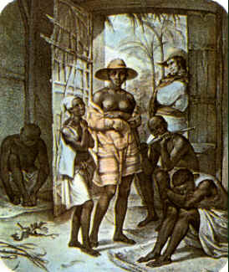
Geração marcada por uma poesia participante em torno da Abolição da Escravatura e das campanhas pela República

Slide 13
CARACTERÍSITCAS DA 3ª GERAÇÃO ROMÂNTICA
Pré realismo
Condoreirismo
Temas sociais e políticos;
Liberdade (o condor simboliza o alto voo da imaginação a serviço da liberdade);
Tom retórico e exaltado;
Principais autores: Fagundes Varela e Castro Alves.

Slide 14
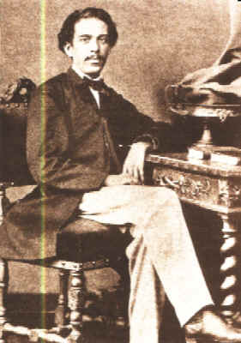
Castro Alves
Nasce: Fazenda Cabaceiras, perto de Curralinho, Bahia
Morre: Salvador,
6 de julho de 1871

Slide 15
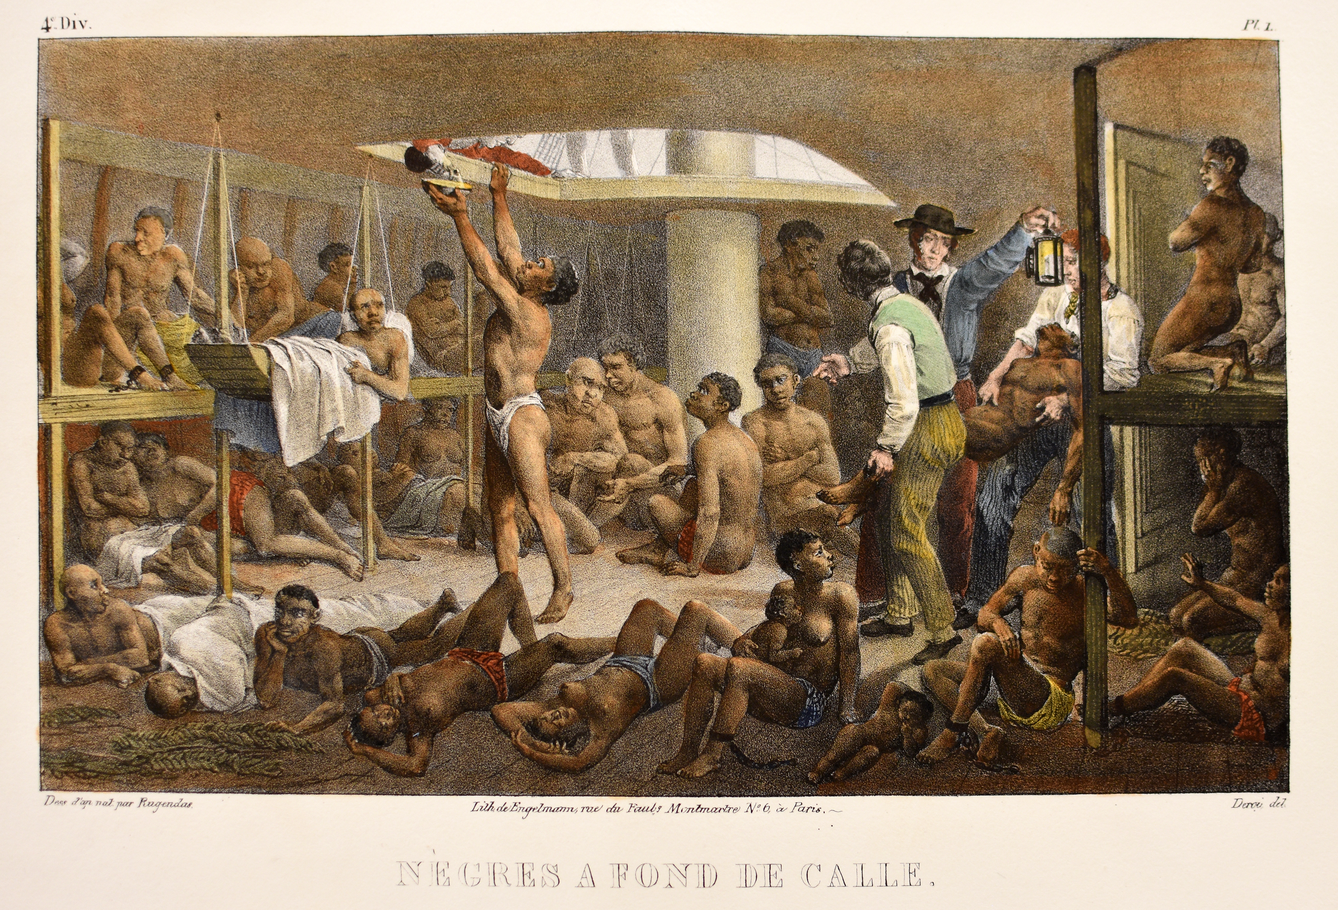
NAVIO NEGREIRO

Slide 16
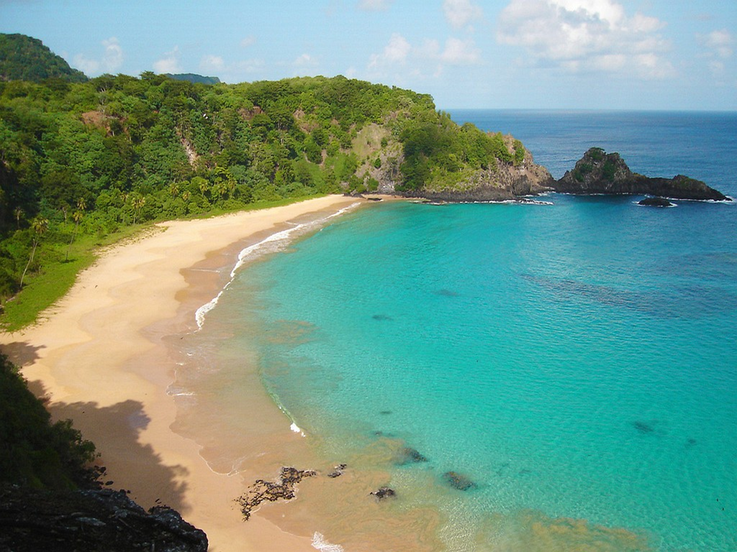
VAMOS OUVIR UM RAP, QUE NA VERDADE É UM POEMA DE CASTRO ALVES, O QUAL FOI MUSICADO POR CAETANO VELOSO (Cd “livro” 1999).
“NAVIO NEGREIRO ou
Tragédia no mar”

Slide 17

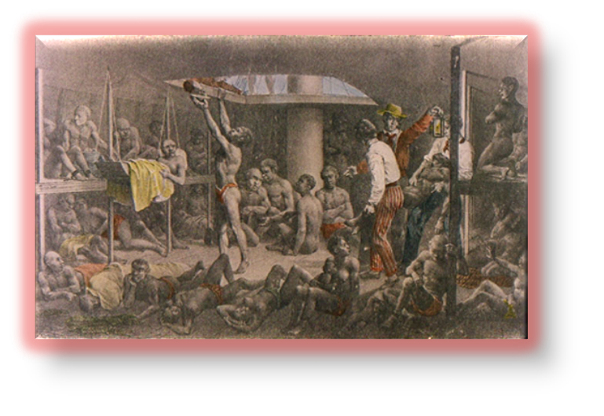
Estamos em pleno mar... Era um sonho dantesco... o tombadilho Que das luzernas avermelha o brilho. Em sangue a se banhar. Tinir de ferros... estalar de açoite... Legiões de homens negros como a noite, Horrendos a dançar...
Negras mulheres, suspendendo às tetas Magras crianças, cujas bocas pretas Rega o sangue das mães: Outras moças, mas nuas e espantadas, No turbilhão de espectros arrastadas, Em ânsia e mágoa vãs!

Slide 18
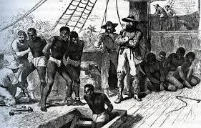
E ri-se a orquestra irônica, estridente... E da ronda fantástica a serpente Faz doudas espirais ... Se o velho arqueja, se no chão resvala, Ouvem-se gritos... o chicote estala. E voam mais e mais...
Presa nos elos de uma só cadeia, A multidão faminta cambaleia, E chora e dança ali! Um de raiva delira, outro enlouquece, Outro, que martírios embrutece, Cantando, geme e ri!

Slide 19
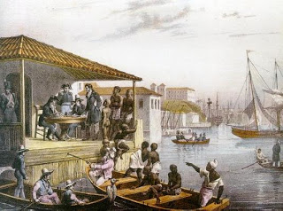
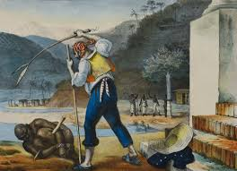
No entanto o capitão manda a manobra, E após fitando o céu que se desdobra, Tão puro sobre o mar, Diz do fumo entre os densos nevoeiros: "Vibrai rijo o chicote, marinheiros! Fazei-os mais dançar!..."
E ri-se a orquestra irônica, estridente. . . E da ronda fantástica a serpente
Faz doudas espirais... Qual um sonho dantesco as sombras voam!... Gritos, ais, maldições, preces ressoam! E ri-se Satanás!...

Slide 20
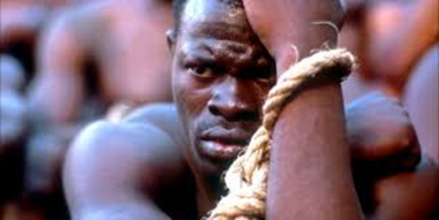
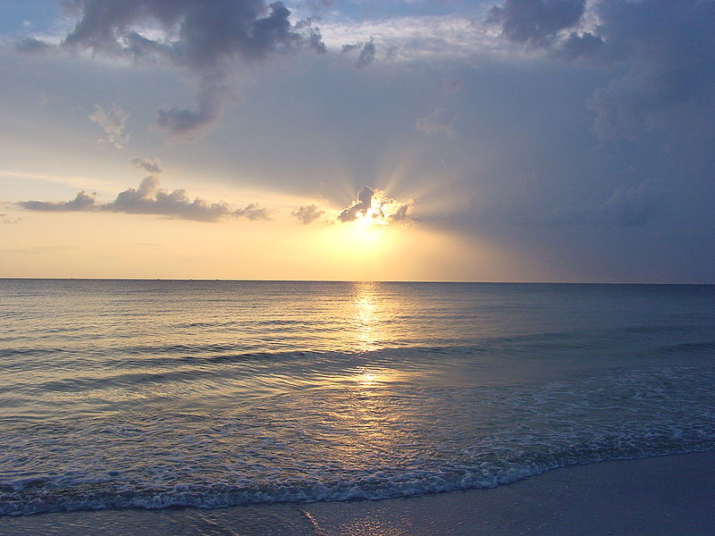
Senhor Deus dos desgraçados!
Dizei-me vós, Senhor Deus! Se é loucura... se é verdade Tanto horror perante os céus?! Ó mar, por que não apagas Co'a esponja de tuas vagas De teu manto este borrão?... Astros! noites! tempestades! Rolai das imensidades! Varrei os mares, tufão!
Quem são estes desgraçados Que não encontram em vós Mais que o rir calmo da turba Que excita a fúria do algoz? Quem são? Se a estrela se cala, Se a vaga à pressa resvala Como um cúmplice fugaz, Perante a noite confusa... Dize-o tu, severa Musa, Musa libérrima, audaz!...

Slide 21
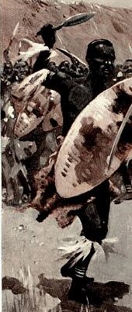
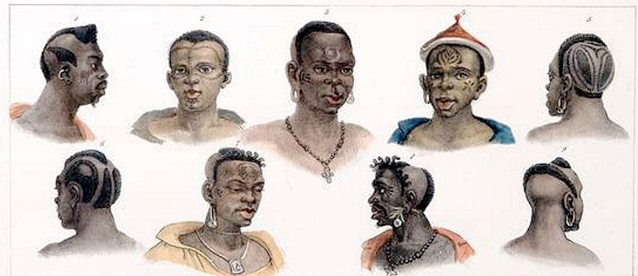
São os filhos do deserto, Onde a terra esposa a luz. Onde vive em campo aberto A tribo dos homens nus... São os guerreiros ousados Que com os tigres mosqueados Combatem na solidão. Ontem simples, fortes, bravos. Hoje míseros escravos, Sem luz, sem ar, sem razão. . .
São mulheres desgraçadas, Como Agar o foi também. Que sedentas, alquebradas, De longe... bem longe vêm... Trazendo com tíbios passos, Filhos e algemas nos braços, N'alma — lágrimas e fel... Como Agar sofrendo tanto, Que nem o leite de pranto Têm que dar para Ismael.

Slide 22
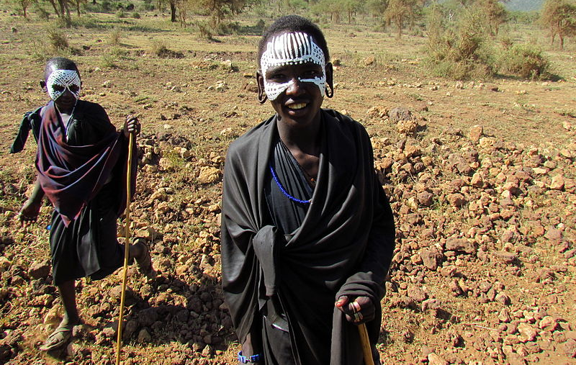
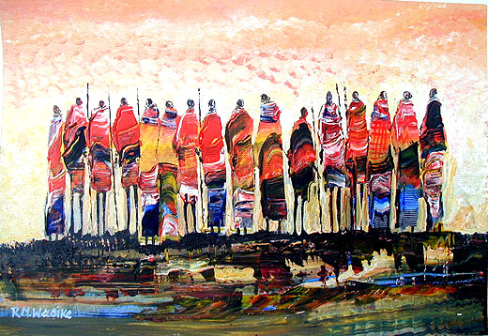
Lá nas areias infindas, Das palmeiras no país, Nasceram crianças lindas, Viveram moças gentis... Passa um dia a caravana, Quando a virgem na cabana Cisma da noite nos véus ... ... Adeus, ó choça do monte, ... Adeus, palmeiras da fonte!... ... Adeus, amores... adeus!...
Senhor Deus dos desgraçados!
Dizei-me vós, Senhor Deus! Se é loucura... se é verdade Tanto horror perante os céus?! Ó mar, por que não apagas Co'a esponja de tuas vagas De teu manto este borrão?... Astros! noites! tempestades! Rolai das imensidades! Varrei os mares, tufão!

Slide 23
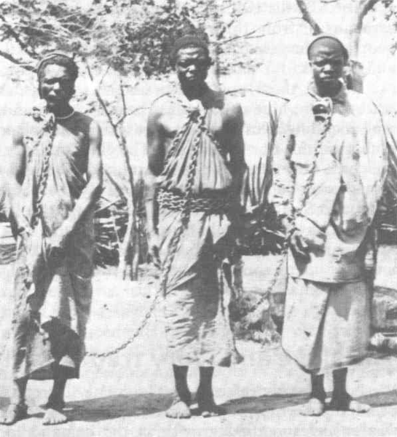
Existe um povo que a bandeira empresta P'ra cobrir tanta infâmia e cobardia!... E deixa-a transformar-se nessa festa Em manto impuro de bacante fria!... Meu Deus! meu Deus! mas que bandeira é esta, Que impudente na gávea tripudia? Silêncio. Musa... chora, e chora tanto Que o pavilhão se lave no teu pranto! ...
.

Slide 24

Auriverde pendão de minha terra, Que a brisa do Brasil beija e balança, Estandarte que a luz do sol encerra E as promessas divinas da esperança... Tu que, da liberdade após a guerra, Foste hasteado dos heróis na lança Antes te houvessem roto na batalha, Que servires a um povo de mortalha!...

Slide 25
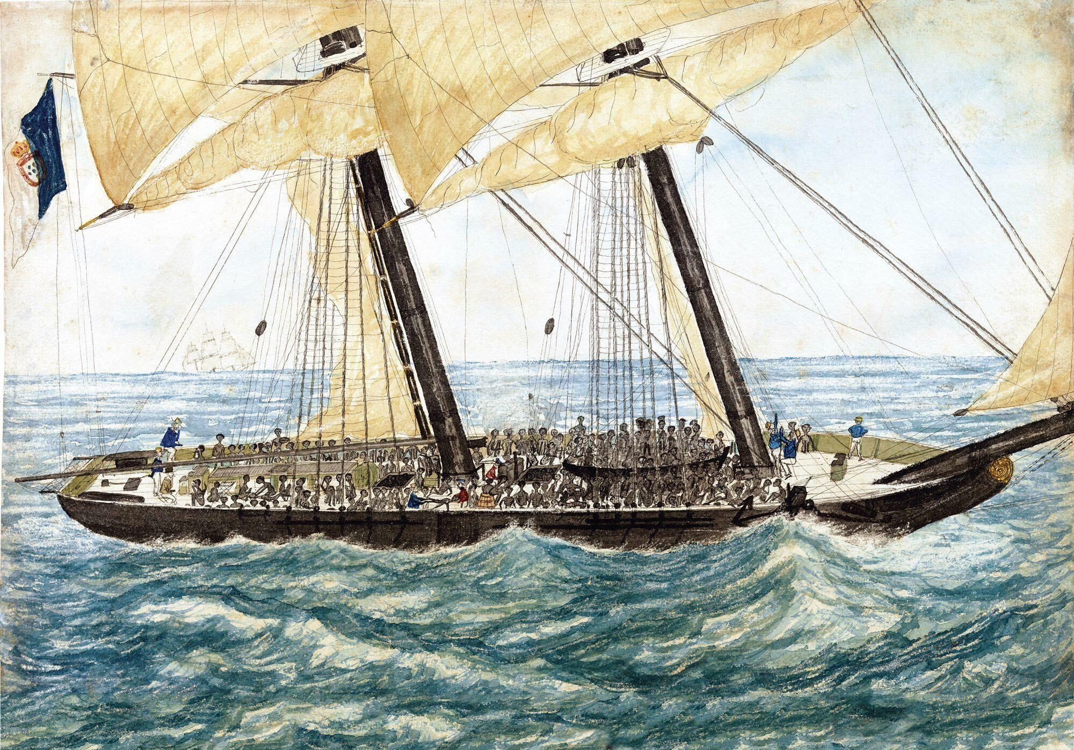
Fatalidade atroz que a mente esmaga! Extingue nesta hora o brigue imundo O trilho que Colombo abriu nas vagas, Como um íris no pélago profundo! Mas é infâmia demais! ... Da etérea plaga Levantai-vos, heróis do Novo Mundo! Andrada! arranca esse pendão dos ares! Colombo! fecha a porta dos teus mares !

Slide 26
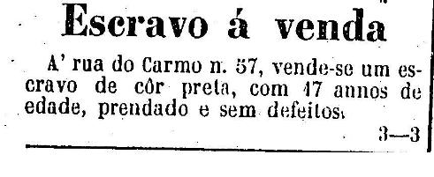
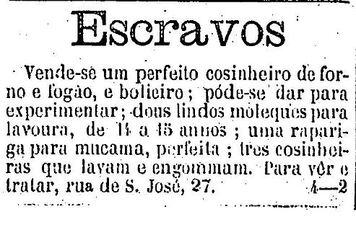
Imagem: O Estado de São Paulo, Publicado dia 4 de janeiro de 1881.
Imagem: O Estado de São Paulo, 14 de abril de 1880.

Slide 27
VISÃO DIDÁTICA DA POESIA ROMÂNTICA EM GERAÇÕES
Geração | Denominação | Componentes | Modelos Poéticos | Temas
1ª | Nacionalista | - Gonçalves de Magalhães - Gonçalves Dias | -François-René de Chateaubriand - Alphonse Marie Louis de Prat de Lamartine | - O índio; - A saudade da Pátria; - A natureza; - A religiosidade; - O amor impossível.
2ª | MAL DO SÉCULO BAYRONISTA ULTRARROMÂNTICA Individualista ou Subjetivista | - Álvaro de Azevedo; -Casimiro de abreu; -Fagundes Varela -Junqueira Freire | -George Gordon Byron (Lord Byron) -Alfred Louis Charles de Musset | - A dúvida; - O tédio; - A orgia; - A morte; - A infância; - O medo do amor; - O sofrimento
3ª | Liberal ou Social ou Condoreira ou Hugoana | Castro Alves | Vitor Hugo | -Defesa das causas humanitárias; -Denúncia da escravidão; -Amor erótico.

Slide 28

Exercitando...

Slide 29
Respondam:
"Quantas coisas (...) brotam ainda hoje, modas, bailes, livros, painéis, primores de toda casta, que amanhã já são pó ou cisco? Em um tempo em que não mais se pode ler, pois o ímpeto da vida mal consente folhear o livro, que à noite deixou de ser novidade e caiu na voga; no meio desse turbilhão que nos arrasta, que vinha fazer uma obra séria e refletida? Perca pois a crítica esse costume em que está de exigir, em cada romance que lhe dão, um poema."
As proposições anteriores de José de Alencar fazem alusão a um problema característico do movimento romântico. Aponte-o:
a) O movimento romântico, afeito ao lirismo e à sentimentalidade, busca realizar uma prosa fundamentalmente impregnada de valores poéticos.
b) O autor preocupa-se em satisfazer o gosto de um público pouco exigente no que diz respeito a obras de acabamento literário mais sofisticado.
c) Tendo em vista a caracterização da sociedade burguesa, o romance deve conter preferencialmente ação, que seja o retrato dos agitados tempos modernos.
d) O autor, já que se reconhece gênio, e pelo público, é aceito como tal e deve nortear as multidões que o leem com sua palavra sábia e simples.
Notes:
29

Slide 30
Resposta da questão anterior: letra b
Romance indianista O prestígio dessa corrente foi imediato entre o público. O romancista procura valorizar as nossas origens. Há a transformação das personagens em heróis, que apresentam traços do caráter do bom selvagem: valentia, nobreza, brio.
Essa tendência do romance romântico encontramos nas obras: O Guarani, Iracema e Ubirajara, de José de Alencar.
Notes:
30

Slide 31
O trecho seguinte é um fragmento do capítulo 11 de Iracema, no qual Alencar descreve fisicamente a heroína índia.
Além, muito além daquela serra, que ainda azula no horizonte, nasceu Iracema. Iracema, a virgem dos lábios de mel, que tinha os cabelos mais negros que a asa da graúna, e mais longos que seu talhe de palmeira. O favo de jati não era doce como seu sorriso; nem a baunilha recendia no bosque como seu hálito perfumado. Mais rápida que a ema selvagem, a morena virgem corria o sertão e as matas do Ipu, onde campeava sua guerreira tribo. O pé grácil e nu, mal roçando, alisava apenas a verde pelúcia que vestia a terra com as primeiras águas. Um dia, ao pino do sol, ela repousava em um claro da floresta. Banhava-lhe o corpo a sombra da oiticica, mais fresca do que o orvalho da noite. Os ramos da acácia silvestre esparziam flores sobre os últimos cabelos. Escondidos na folhagem, os pássaros ameigavam o canto. (José de Alencar )
Notes:
31

Slide 32
Análise dos textos
Vocês devem ter percebido a força expressiva dos adjetivos, responsáveis pelo clima de idealização da figura do índio, e o que o autor se esforça para integrar o herói à natureza, atitudes típicas do escritor romântico. O nome da heroína, que em tupi-guarani significa “lábios de mel”, é um anagrama da palavra América, ou seja, a heroína é a própria personificação da terra nova, virgem, selvagem.
Observem que José de Alencar tem verdadeira fixação pela descrição dos pés de seus personagens, sempre pequenos, ágeis, delicados. Já, ao entrarmos no século XX, nota-se uma constante preocupação de autores pré-modernistas ou modernistas em ridicularizar esse tipo de herói romântico.
Busca-se, então, um herói mais próximo das realidade brasileira. Jeca Tatu, de Monteiro Lobato, e Macunaíma, de Mário de Andrade, são negações do Peri de José de Alencar.
Notes:
32

Slide 33
EXERCÍCIO
1º) Qual das informações sobre José de Alencar é correta?
Alencar inaugurou a ficção brasileira com a publicação de sua obra Cinco minutos.
b) Alencar foi um romancista que soube conciliar um romantismo exacerbado com certas reminiscências do Arcadismo, manifestas, principalmente, na linguagem clássica.
c) Alencar, apesar de todo o idealismo romântico, conseguiu, nas obras Lucíola e Senhora, captar e denunciar certos aspectos profundos, recalcados na realidade social e individual, em que podemos detectar um pré-realismo ainda inseguro.
d) A obra de Alencar, objetivando atingir a história do Brasil e a síntese de suas origens, volta-se exclusivamente para assuntos indígenas e regionalistas, sem incursões pelo romance urbano.
e) O indianismo de José de Alencar baseou-se em dados reais e pesquisa antropológica, apresentando, por isso, uma imagem do índio brasileiro sem deformação ou idealismo.
Notes:
33

Slide 34
2º) Sobre a poesia de Gonçalves Dias, é correto afirmar que
a) cantou a natureza brasileira como cenário das correrias e das aventuras do indígena bravo e leal.
b) denunciou a iniquidade da escravidão em poemas altissonantes e repletos de metáforas aladas.
c) elogiou os esforços do colonizador português em suas campanhas militares.
d) cantou a bondade da mãe e da irmã, esteios femininos do núcleo familiar patriarcal.
e) elogiou a dissipação e o excesso do vinho em orgias noturnas marcadas pela devassidão e crueldade.
Notes:
34

Slide 35
3º) A obra romanesca de José de Alencar introduziu na literatura brasileira quatro tipos de romances: indianista, histórico, urbano e regional.
Desses quatro tipos, os que tiveram sua vida prolongada, de forma mais clara e intensa, até o Modernismo, ainda que modificados, foram
a) indianista e histórico;
b) histórico e urbano;
c) urbano e regional;
d) regional e indianista;
e) indianista e urbano.
Notes:
35

Slide 36
4º)Tomadas em conjunto, as obras de Gonçalves Dias, Álvares de Azevedo e Castro Alves demonstram que, no Brasil, a poesia romântica
a) pouco deveu às literaturas estrangeiras, consolidando de forma homogênea a inclinação sentimental e o anseio nacionalista dos escritores da época.
b) repercutiu, com efeitos locais, diferentes valores e tonalidades da literatura europeia: a dignidade do homem natural, a exacerbação das paixões e a crença em lutas libertárias.
c) constituiu um painel de estilos diversificados, cada um dos poetas criando livremente sua linguagem, mas preocupados todos com a afirmação dos ideais abolicionistas e republicanos.
d) refletiu as tendências ao intimismo e à morbidez de alguns poetas europeus, evitando ocupar-se com temas sociais e históricos, tidos como prosaicos.
e) cultuou sobretudo o satanismo, inspirado no poeta inglês Byron, e a memória nostálgica das civilizações da Antiguidade Clássica, representadas por suas ruínas.
Notes:
36

Slide 37
5º) Teu romantismo bebo, ó minha lua, A teus raios divinos me abandono, Torno-me vaporoso... e só de ver-te Eu sinto os lábios meus se abrir de sono. Neste excerto, o eu-lírico parece aderir com intensidade aos temas de que fala, mas revela, de imediato, desinteresse e tédio. Essa atitude do eu-lírico manifesta a a) ironia romântica. b) tendência romântica. c) melancolia romântica. d) aversão dos românticos à natureza. e) fuga romântica para o sonho.
Notes:
37

Slide 38
GABARITO
1-c; 2-a; 3-c; 4.b ; 5-a;
Notes:
38

Slide 39
REFERÊNCIAS
ABAURRE, Maria Luiza – Português: língua, literatura, produção de texto: ensino médio/ Maria Luiza Abaurre, Marcela Nogueira Pontara, Tatiana Fadel. – 1 ed.- São Paulo: Moderna, 2005.
CEREJA, William Roberto- português: linguagens: volume único/ Wiliam Roberto Cereja, Thereza Cochar Magalhães – São Paulo: Atual, 2003.
http://educacao.uol.com.br/literatura/romantismo-no-brasil-caracteristicas-e-autores.htm, acessado em 08/11/2011
< http://pt.shvoong.com/books/1625692-prosa-rom%C3%A2ntica-brasil/#ixzz1dKca0eHU>
<http://gizeligondim.blogspot.com/2010/05/exercicios-com-gabarito-sobre-arcadismo.htm>
<http://www.mundovestibular.com.br/articles/6517/1/Romantismo-no-Brasil/Paacutegina1>
<http://vestibular.com.br/revisao/romantismottp://vestibular.com.br/revisao/romantismo>
<http://www.analisedetextos.com.br/2010/08/romantismo-definicoes-e-exercicios-de.html>
Notes:
39

